Slide 1

James Gouin
et la Banane Sacrée
Notes:
Romain
- Intro
- Histoire Rapide

Slide 2


Présenté par
Margaux Divernois
Romain Claret-Yakovenko
Steve Visinand
04.09.15
Notes:
Romain
- Qui somme nous ?

Slide 3




Sommaire
Introduction
Etat de l’art
Principe du jeu
Etat initial
Buts
Etat final
Assainissement
Améliorations
Démonstration
Conclusion
Notes:
Romain

Slide 4
Etat de l’art
Notes:
Romain
On a commencé par la méthodologie Cascade
Product Backlog : Cahier des charge et Specifications
Sprint Backlog : tous lundi pendant les heures du projet
Sprint : Durée de 1 semaine de lundi à lundi
Resultat : Iteration avec nouvelles fonctionnalités
On arrivait bien à suivre le projet car on voyait la progression
(avec les problemes et les solutions de chacun)

Slide 5
Principe du jeu
Notes:
Romain
On a commencé par la méthodologie Cascade
Product Backlog : Cahier des charge et Specifications
Sprint Backlog : tous lundi pendant les heures du projet
Sprint : Durée de 1 semaine de lundi à lundi
Resultat : Iteration avec nouvelles fonctionnalités
On arrivait bien à suivre le projet car on voyait la progression
(avec les problemes et les solutions de chacun)

Slide 6
Etat initial
Démonstration
Notes:
Romain
On a commencé par la méthodologie Cascade
Product Backlog : Cahier des charge et Specifications
Sprint Backlog : tous lundi pendant les heures du projet
Sprint : Durée de 1 semaine de lundi à lundi
Resultat : Iteration avec nouvelles fonctionnalités
On arrivait bien à suivre le projet car on voyait la progression
(avec les problemes et les solutions de chacun)

Slide 7
Objectifs
Notes:
Romain
On a commencé par la méthodologie Cascade
Product Backlog : Cahier des charge et Specifications
Sprint Backlog : tous lundi pendant les heures du projet
Sprint : Durée de 1 semaine de lundi à lundi
Resultat : Iteration avec nouvelles fonctionnalités
On arrivait bien à suivre le projet car on voyait la progression
(avec les problemes et les solutions de chacun)

Slide 8
Aujourd’hui Assainissement
Notes:
Romain
On a commencé par la méthodologie Cascade
Product Backlog : Cahier des charge et Specifications
Sprint Backlog : tous lundi pendant les heures du projet
Sprint : Durée de 1 semaine de lundi à lundi
Resultat : Iteration avec nouvelles fonctionnalités
On arrivait bien à suivre le projet car on voyait la progression
(avec les problemes et les solutions de chacun)

Slide 9
Assainissement Design Patterns
Memento
Optimisation du rechargement du niveau
Observer & State
Gestion des ennemis, changement d’état (Pause, Patrouille, IA spécifique)
Singleton
Classes : Audio, Memento
Factory
De surfaces, de personnages (optimisation pour l’utilisation du memento et de l’observer)
Notes:
Romain
On a commencé par la méthodologie Cascade
Product Backlog : Cahier des charge et Specifications
Sprint Backlog : tous lundi pendant les heures du projet
Sprint : Durée de 1 semaine de lundi à lundi
Resultat : Iteration avec nouvelles fonctionnalités
On arrivait bien à suivre le projet car on voyait la progression
(avec les problemes et les solutions de chacun)

Slide 10
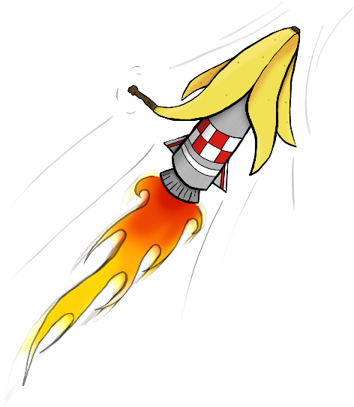
Démonstration
9
Notes:
Ennemis
Détection par un ennemi
Obstruction du champ de vue
Bloquer le chemin d’un ennemi
Adaptation du champ de vue (observation)
Fin, la loutre mange ses poissons
Accès au niveau suivant
Présentation de la carte de l’ile

Slide 11
Conclusion
Points forts
Qt, jeux cross-plateforme (Mac et Windows)
Population automatique
Banana Rocket: une équipe soudée
Améliorations
Optimisation fluidité
Boss de fin
Niveaux supplémentaires
Pouvoirs spéciaux
Notes:
Romain
Le jeu a été développé sur 2 plateformes en simultané Mac et Windows
Grace à la diversité des OS, nous avons du plus réfléchir trouver des solutions cross compatible (gestion de la mémoire par exemple)
La possibilité de pouvoir ajouter des niveau facilement grâce à la population automatique
Les solutions sont cherchées et résolu en équipe et pas individuellement
Une solution moins gourmande en CPU des AIs est envisagable
Nous avons le niveau Tutoriel, Ile Principal (sélection des niveaux) et le premier niveau qui est terminé.
Aucun boss n’a été implementé
Les pouvoirs spéciaux comme par exemple se cacher sous la neige pour échapper à un ennemi ou glisser sur le ventre pour aller plus vitre sur la neige

Slide 12
Questions
?
?
?
Notes:
Tous

